Slide 1
아이돌 키우기
안명선

Slide 2





아이돌 키우기
유저는 UI 내에서 아이돌을 획득/성장/꾸미기를 하여 다른 유저들에게 자신의 아이돌을 자랑함과 동시에 다른 아이돌들과 경합을 벌일 수 있다.
아이돌은 유저 캐릭터와 동일한 외형으로 유저가 자신이 원하는 옷을 입히거나 얼굴 꾸미기 등을 할 수 있다. (남녀 구분없음)
유저는 이러한 아이돌들을 여럿 만들어 이들을 하나의 그룹으로 만들고 다른 유저와 팀 단위로 경합을 벌일 수 있다.

Slide 3

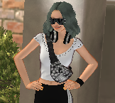


















아이돌 획득
유저는 펫 라운지에 있는 리즈에게 ‘아이돌 추천권’ 아이템을 구입하여 아이돌 추천권에서 랜덤으로 다양한 능력치와 외모를 가진 아이돌을 획득하게 된다.
더 높은 가치의 재화로 구매한 아이돌 추천권 일수록 더 좋은 능력치와 희귀한 외모를 하고 있는 아이돌이 나올 확률이 높아진다.
유저는 아이돌을 획득했을 때 해당 아이돌의 이름을 정해 주어야 한다. (아이돌의 이름은 중복 가능하며 만약 유저가 정해주지 않을 경우 기본 이름이 지급된다.)
이름 입력
아이돌1
확인

Slide 4









아이돌 성장
아이돌은 3D 형태이며 유저는 자신의 옷을 자신의 아이돌에게 입힐 뿐 아니라 신데렐라 매직, 문신, 헤어 컬러 변경, 이펙트도 적용할 수 있다.
유저는 자신이 키우는 아이돌에게 댄스, 보컬 등의 코치를 붙여 자신이 키우는 아이돌의 능력치를 성장시키고 발전시킬 수 있으며 유료 코치일 경우 더 좋은 능력치가 붙게 된다.
캔디 사용 시 더 빠르게 아이돌을 키울 수 있도록 시간 단축을 시켜준다.

Slide 5




아이돌 성장
유저는 각종 코치 트레이닝 외 아이돌 팀을 결성 해 공연을 보내는 방식으로 아이돌을 성장 시키고 그에 따른 보상을 획득할 수 있다.
&
유저가 댄스 게임을 하거나 홈가든, 낚시 등을 할 때 현재 운영 중인 아이돌이 있으면 해당 아이돌도 같이 성장한다.
&

Slide 6
아이돌 성장
유저가 각 아이돌을 어떻게 키우느냐, 각 흐름의 분기에서 어떤 선택을 하느냐에 따라 아이돌의 성장 형태 및 아이돌의 최종 형태가 확률적으로 달라진다.
70%
10%
보컬 트레이닝 10회
댄스 트레이닝 5회
분기 1번 선택
20%
보컬 트레이닝 1회
댄스 트레이닝 14회
분기 3번 선택
10%
10%
80%
유저가 자신이 원하는 방향으로 성장하지 않을 경우 유료 결제를 통해 아이돌을 일정 형태로 되돌릴 수 있다.

Slide 7



아이돌 표시
유저는 자신의 아이돌 팀을 UI상에 저장해둘 수 있다.
유저가 아이돌을 키우고 있다면 자신이 아이돌을 키우고 있다고 해당 유저의 주위에 TV UI (타이틀과 같은 2D형태) 를 띄워 다른 이들에게 자랑할 수 있다.
다른 유저가 키우고 있는 아이돌을 보고 싶을 경우 해당 유저 우 클릭 또는 해당 유저의 TV UI를 클릭해 볼 수 있다.
유저 정보
홈 방문
따라가기
아이돌 보기

Slide 8
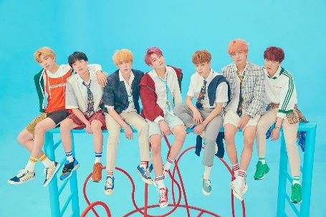
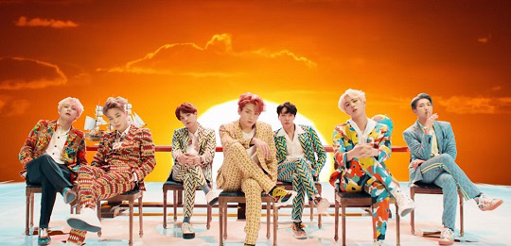
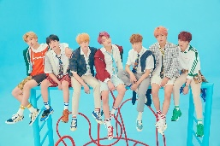
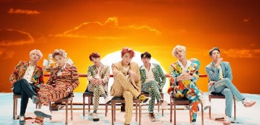
아이돌 표시
유저는 UI상에서 자신의 아이돌들이 어떤 외형을 하고, 어떤 배경으로, 어떤 포즈로 어떻게 있는지를 정할 수 있다. (이때의 옷, 외형, 포즈, 배경은 모두 유료로 구매해서 적용해야 한다.)
배경 구매 및 각 아이돌을 각 위치에 배치
아이돌 들이 어떤 배경으로 어떻게 있는지에 따라 해당 유저가 키우는 아이돌 표시 타이틀(TV UI)이 변경된다.
아이돌 배경 후 TV UI 사용 시 특정 버프를 받을 수 있다.
아이돌 배경을 사용하기 위해서는 해당 배경에서 요구하는 아이돌 숫자를 모두 채울 수 있어야 한다. 그렇지 않으면 사용할 수 없거나 해당 배경에서 얻는 버프 등을 받을 수 없으며, TV UI도 사용할 수 없다.
7

Slide 9



아이돌 경합
유저는 자신의 아이돌을 다른 유저의 아이돌과 경합시킬 수 있고, 승리시 보상을 얻게 된다. (능력치가 좋은 쪽이 이길 확률이 높고 양쪽 유저가 모두 접속해있을 필요 없음.)
VS
유저는 자신이 키우는 아이돌을 다른 아이돌과 경합 시킨 결과를 통해 아이돌 랭킹이 매겨지고 상위 랭커가 되면 보상을 획득하게 된다.
팀 배틀도 있어 유저는 자기 팀을 다른 아이돌 팀과 경합해 승리 시 보상을 획득하고 이를 통한 아이돌 팀 랭킹도 할 수 있다. (아이돌 능력치 총합이 더 좋은 쪽이 이길 확률 높음)
VS
아이돌이 모자라는 유저의 경우 다른 유저에게서 아이돌을 빌려와 팀을 만들어 아이돌 팀 경합을 할 수 있고, 이를 통한 팀 랭킹도 할 수 있다.

Slide 10
아이돌 경합 방식
아이돌 경합을 하기 위해서는 우선 기존 리듬 게임처럼 대기실을 만들고 다른 유저를 초대해서 친목전을 하거나 랜덤으로 한명이 선택되어 대결을 벌일 수 있다.
단일 아이돌 경합일 경우 유저 캐릭터 대신 자신이 선택한 아이돌이 기존 개인 모드를 하듯 자동으로 다른 아이돌 들과 대결을 벌인다.
아이돌 팀 경합일 경우 자동 올킬 팀 모드 같이 진행되며 유저가 직접 고른 아이돌 팀이 순서에 따라 게임을 치르게 된다.
아이돌 팀 경합의 경우 유저가 팀 순서를 정한 뒤 상대 팀과 붙을 때 상대가 정한 순번과 내가 정한 순번대로 게임을 진행하며, 한명이 이기면 이긴 캐릭터를 다음 캐릭터가 도전하는 식으로 진행되며 해당 노래의 모든 턴이 끝날때까지 이를 반복한다.
1
2
3
4
1
2
3
4
5
VS
패배
VS
팀 경합의 경우 팀에 참가하는 아이돌이 너무 많다면 순번상 가장 가까운 3명까지만 나오고 나머지는 UI상에서만 표시된다.
경합에서 승리 시 상대 랭킹에 따라 점수가 쌓이고 이 점수가 많이 쌓이면 랭킹이 올라가게 된다.

